Slide 1
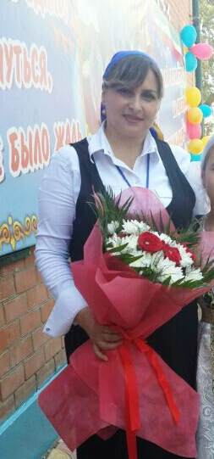
Подготовила зам. директора по УВР «СОШ №35» г. Грозного Билялова Р.А.
ПРЕЗЕНТАЦИЯ НА ТЕМУ:
«Новая оценка качества урока. Новые показатели и уровневые дескрипторы урока»

Slide 2
Плохой учитель преподносит истину, хороший учит ее находить.
А. Дистервег

Slide 3
Каждый учитель должен помнить слова известного мыслителя.
Мы лишаем детей будущего, если продолжаем учить сегодня так, как учили этому вчера. Д. Дьюи

Slide 4
ЧТО ТАКОЕ УРОК?
Урок — форма организации обучения с целью овладения учащимися изучаемым материалом (знаниями, умениями, навыками, мировоззренческими и нравственно-эстетическими идеями). Такая форма применяется при классно-урочной системе обучения и проводится для класса, то есть относительно постоянного учебного коллектива.

Slide 5
Урок как форма достижения цели
Урок — это педагогическое произведение, и поэтому он должен отличаться целостностью, внутренней взаимосвязанностью частей, единой логикой развертывания деятельности учителя и учащихся. Это и обеспечивает управление познавательной деятельностью учащихся

Slide 6
Три основные группы требований при оценивании качества любого урока:
Любой урок должен быть
ОРГАНИЗОВАН
НАПОЛНЕН СОДЕРЖАНИЕМ
НАПРАВЛЕН НА РЕАЛИЗАЦИЮ ЦЕЛЕЙ

Slide 7
Требования к структуре урока
1.соответствие требованиям здоровьесбережения.
2.оптимальная структура для освоения учебного материала
3.достаточно гибкая структура
4.структура ,отражающая субъективность ученика

Slide 8
Требования к содержанию урока
Проверяемые компетенции Предметно-методологическая
1.Требования Стандартов к предметному содержанию
2.Развитие личностной сферы ученика средствами предмета
3.Использование заданий, развивающих УУД на уроках предмета

Slide 9
Психолого-педагогическая
4.Учет и развитие мотивации и психофизиологической сферы учащихся
5.Обеспечение целевой психолого-педагогической поддержки обучающихся

Slide 10
Валеологическая
6.Требования ЗСС в содержании, структуре урока, в работе с оборудованием и учете данных о детях ОВЗ

Slide 11
Коммуникативная
7.Стиль и формы педагогического взаимодействия на уроке

Slide 12
Управленческая
8.Управление организацией учебной деятельности обучающихся через систему оценивания
9.Управление собственной обучающей деятельностью
10.Результативность урока:

Slide 13
Качество урока Сумма баллов х 100%
20
100-85% - оптимальный уровень.
84-60% - допустимый уровень,
59-50% - критический уровень,
менее 50% - недопустимый уровень

Slide 14
Послушайте - и Вы забудете, Посмотрите - и Вы запомните, Сделайте - и Вы поймете.
Конфуций

Slide 15
УЧИТЕЛЯ РОССИИ.
Оставив игры, входят в школу. Знаний жаждут
Наивные, смешные малыши…
…И мы встаем плечом к плечу на страже
Над пропастью опасностей во ржи.
Чем больше знают – тем вопросы круче:
Пойми их, объясни им, подскажи…
И мы, кто в одиночку, а кто кучей, Все там же мы,
Над пропастью во ржи. Взрослеют.
В мир выходят не без робости.
А там соблазнов ярких витражи. Но мы же здесь
стоим спиною к пропасти, над сатанинской пропастью во ржи.
Я знаю, время истину окажет. Не оскудеет русская земля
Пока стоим над пропастью на страже мы, избранные.
Мы – учителя.
Н.Л. Галеева

Slide 16
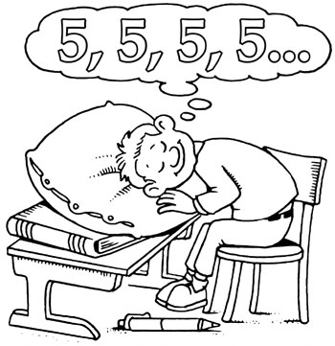
Спасибо за внимание.

